Slide 1
РОДИТЕЛЬСКОЕ СОБРАНИЕ
«О проведении государственной итоговой аттестации по образовательным программам основного общего образования в 2022 году»
15 декабря 2021 года

Slide 2
Допуск к ГИА-9 в 2022 году
Государственная итоговая аттестация (ГИА-9):
завершает освоение основных образовательных программ;
является обязательной для всех выпускников 9-ых классов;
влияет на получение аттестата об основном общем образовании.
К ГИА-9 допускаются обучающиеся:
не имеющие академической задолженности;
имеющие годовые отметки по всем учебным предметам за 9 класс не ниже удовлетворительных;
имеющие результат «зачёт» за итоговое собеседование по русскому языку.

Slide 3
Формы и периоды ГИА-9
Основной государственный экзамен (ОГЭ):
для обучающихся образовательных организаций;
с использованием контрольно-измерительных материалов (КИМ);
формат экзамена приближен к формату ЕГЭ.
Государственный выпускной экзамен (ГВЭ):
для обучающихся с ограниченными возможностями здоровья, обучающихся детей инвалидов и инвалидов;
с использованием текстов, тем, заданий, билетов;
в письменной или устной форме.
Основной период
(май-июнь)
Для всех выпускников 9-ых классов. Обучающиеся, у которых совпали сроки проведения экзаменов по отдельным учебным предметам, участвуют в экзаменах по соответствующим учебным предметам в резервные сроки основного периода
Дополнительный период (сентябрь)
Для обучающихся, не прошедших ГИА-9 или получивших неудовлетворительные результаты более чем по двум учебным предметам либо получившим повторно неудовлетворительный результат по одному или двум учебным предметам в резервные сроки основного периода

Slide 4
Повторная сдача экзаменов в 2022 году в соответствии с п.42 Порядка по решению председателя ГЭК повторно допускаются к сдаче ГИА в текущем учебном году обучающиеся:
Получившие неудовлетворительные результаты не более чем по двум учебным предметам.
Не явившиеся на экзамены по уважительным причинам, подтвержденным документально.
Не завершившие выполнение экзаменационной работы по уважительным причинам, подтвержденным документально.
Апелляции которых о нарушении порядка проведения ГИА конфликтной комиссией были удовлетворены.
Не прошедшие ГИА.
Получившие повторно неудовлетворительный результат по одному или двум учебным предметам в резервные сроки.
Получившие неудовлетворительные результаты более чем по двум учебным предметам.
сентябрь
июнь

Slide 5
Государственная итоговая аттестация по программам основного общего образования в 2021-2022 году включает в себя:
Обязательные экзамены
Русский язык
Математика

Slide 6
Экзамены по выбору
Литература
География
Физика
Химия
Биология
Обществознание
Информатика и ИКТ
Иностранный язык
История
Выбор двух предметов из указанного списка с 1 сентября 2015 года является обязательным
Изменения утверждены приказом Минобрнауки России от 07.07.2015 N 692

Slide 7
Итоговое собеседование по русскому языку
Начало собеседования – в 09.00 ч.
Продолжительность ИС – для каждого участника 15 минут.
Результат – зачёт (10-20 баллов) или незачёт.
Получение результата «зачёт» за итоговое собеседование по русскому языку является с 2019 года одним из условий допуска обучающихся к прохождению государственной итоговой аттестации.
Наименование мероприятия | Основной срок | Дополнительные сроки
Дата проведения итогового собеседования | 9 февраля 2022 года | 9 марта 2022 года | 16 мая 2022 года
Дата завершения подачи заявления на участие в итоговом собеседовании | 26 января 2022 года | 23 февраля 2022 года | 30 апреля 2022 года

Slide 8
РЕГИСТРАЦИЯ НА ОГЭ
Для участия в ОГЭ обучающемуся необходимо в
СРОК ДО 1 МАРТА 2022 ГОДА
Подать заявление в своей школе

Slide 9
Проект расписания ОГЭ 2022 основной период
ДАТА ПРОВЕДЕНИЯ | ПРЕДМЕТ
20 мая (пятница) | иностранные языки
21 мая (суббота) | иностранные языки
23 мая (понедельник) | математика
26 мая (четверг) | обществознание
1 июня (среда) | биология, история, химия, физика
7 июня (вторник) | Биология, информатика, география, химия
10 июня (пятница) | Литература, физика, информатика, география
15 июня (среда) | Русский язык

Slide 10
Шкала перевода суммы первичных баллов в пятибалльную систему оценивания

Slide 11
Продолжительность ОГЭ
математика, русский язык, литература - 3 часа 55 минут (235 минут);
физика, обществознание, история, биология - 3 часа (180 минут);
география, химия, иностранные языки - 2 часа (120 минут);
информатика и ИКТ - 2 часа 30 минут (150 минут);
иностранные языки (раздел "Говорение") - 15 минут

Slide 12
Правила поведения на экзамене
Экзаменационная работа выполняется самостоятельно.
На рабочем столе может находиться: ручка (2 шт.), документ, удостоверяющий личность, разрешенные средства.
Нельзя:
общаться друг с другом,
перемещаться по аудитории,
иметь при себе средства связи.
При нарушении правил составляется акт и обучающийся удаляется.
Акты об удалении направляются в ГЭК

Slide 13
Какими средствами обучения можно пользоваться при проведении ОГЭ
Математика – линейка, справочные материалы выдаются вместе с экзаменационными материалами.
Русский язык - орфографический словарь выдается организаторами.
География – линейка, непрограммируемый калькулятор географические атласы для 7, 8 и 9 классов выдаются организаторами.
Литература - список художественных произведений, выдается организаторами.
Физика, биология – линейка, непрограммируемый калькулятор.
Химия – непрограммируемый калькулятор.

Slide 14
Во время экзамена участником запрещено:
Согласно п. 55
Порядка проведения
ГИА-9
Наличие справочных материалов, письменных заметок и иных средств хранения и передачи информации
наличие средств связи, фото-, аудио-, и видеоаппаратуры
Удаление с экзамена
Аннулирование результатов экзамена с возможностью пересдачи в дополнительный период в сентябре
Составление протокола об административной ответственности (если участнику ГИА на момент проведения экзамена исполнилось 16 лет)

Slide 15
Обучающиеся, удаленные с экзамена за нарушение установленного порядка проведения ГИА, повторно к сдаче экзаменов в текущем году по соответствующим предметам
не допускаются

Slide 16
Апелляции
О нарушении установленного порядка проведения ГИА (в день проведения экзамена, не покидая ППЭ). Рассмотрение - в течение двух рабочих дней;
О несогласии с выставленными баллами (в течение двух рабочих дней со дня получения результатов).
Конфликтная комиссия принимает решение:
об отклонении апелляции;
об удовлетворении апелляции.

Slide 17
Информация о предварительном выборе экзаменов на ОГЭ (9-ые классы)
Предмет | Количество сдающих | Процент
Русский язык | 96 | 100 %
Математика | 96 | 100%
Литература | 1 | 0,01
География | 45 | 47%
Информатика | 9 | 9%
Обществознание | 73 | 76 %
Физика | 8 | 8 %
Биология | 44 | 46 %
Химия | 3 | 3 %
Английский язык | 7 | 7 %
История | 0 | 0

Slide 18
САЙТЫ В ПОМОЩЬ
Тренажер по заполнению бланков в онлайн - сервисе «Мои достижения»
В онлайн-сервисе «Мои достижения» доступен для использования онлайн-тренажер по заполнению бланков, используемых при проведении ЕГЭ и ОГЭ.
Обучающиеся могут самостоятельно ознакомиться с образцами бланков 2022 года и правилами их заполнения.

Slide 19
Открытый банк заданий ОГЭ http://www.fipi.ru/content/otkrytyy-bank-zadaniy-oge

Slide 21
Сайты в помощь
Информационные источники | Адрес
Официальный сайт Федерального центра Тестирования | www.rustest.ru
Официальный информационный портал ОГЭ | http://gia.edu.ru/ru/
Федеральный институт педагогических измерений | http://fipi.ru/

Slide 22
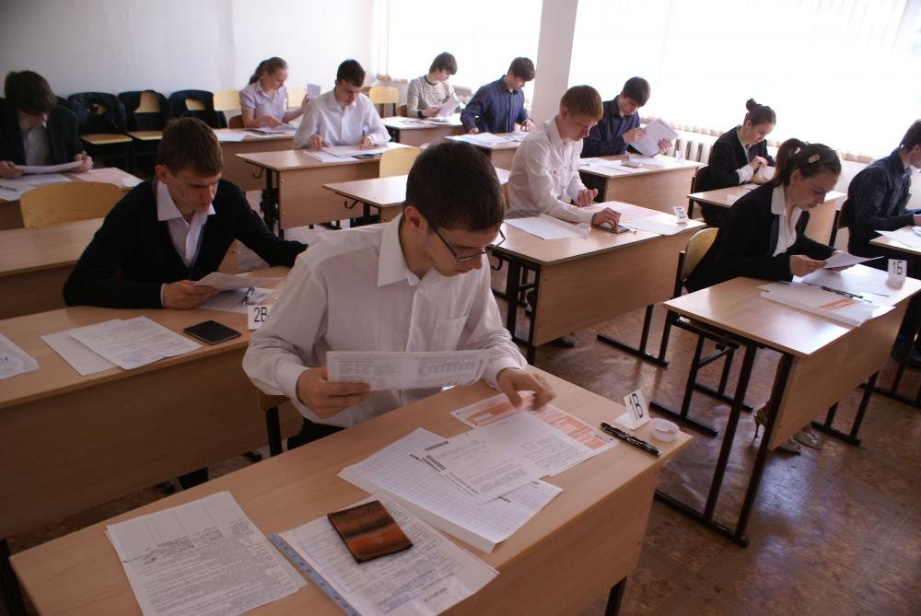
Удачи на экзаменах!

